Slide 1
DETEKSI API BERBASIS SENSOR VISUAL MENGGUNAKAN METODE SUPPORT VECTOR MACHINES
PRESENTASI TUGAS AKHIR – KI141502
Penyusun Tugas Akhir:
Hamdi Ahmadi Muzakkiy
(5112 100 091)
Dosen Pembimbing:
Prof. Ir. Handayani Tjandrasa, M.Sc., Ph.D.
Dr. Eng. Chastine Fatichah, S.Kom, M.Kom

Slide 2
PENDAHULUAN
TINJAUAN PUSTAKA
ILUSTRASI PERSOALAN
UJI COBA & EVALUASI
KESIMPULAN

Slide 3
LATAR BELAKANG
Sensor api biasa yang sering digunakan lambat dalam mendeteksi api, menunggu partikel menyentuh sensor
Sensor biasa sulit untuk mendeteksi api diluar ruangan
Pemanfaatan kamera CCTV pada gedung-gedung, sehingga tidak perlu memasang alat pendeteksi api

Slide 4
RUMUSAN MASALAH
Bagaimana melakukan deteksi gerak setiap frame
Bagaimana melakukan deteksi warna api setiap piksel
Bagaimana menghilangkan noise setiap region
Bagaimana meakukan verifikasi piksel api

Slide 5
BATASAN MASALAH
Implementasi dilakukan dengan bahasa pemrograman Python berbasis desktop
Jumlah piksel objek api yang dideteksi lebih besar dari 1% dari luas piksel frame
Data yang digunakan adalah data video dengan panjang video 6-16 detik
Data video memiliki ukuran 240 x 320 piksel dengan channel R,G,B
Warna api yang didefinisikan adalah range warna kuning hingga merah
Pergerakan dari kamera tidak terlalu besar
Pantulan objek api termasuk kedalam objek api

Slide 6
TUJUAN
Merancang dan membangun perangkat lunak deteksi api menggunakan data video secara real time

Slide 7
PENDAHULUAN
TINJAUAN PUSTAKA
ILUSTRASI PERSOALAN
UJI COBA & EVALUASI
KESIMPULAN

Slide 8
Gaussian Mixture Model

Slide 9
Gaussian Pyramid

Slide 10
Probabilitas Distribusi Gaussian

Slide 11
Region Growing

Slide 12
Daubachies D4 Wavelet

Slide 13
Normalisasi Min-Max

Slide 14
Support Vector Machines

Slide 15

SELF BALANCING BINARY SEARCH TREE
Binary search tree yang menyesuaikan atau menyeimbangkan tree itu sendiri
Meminimalisasi kedalaman atau depth pada tree tiap operasi
Umumnya memiliki kedalaman $log⁡(N)$ dimana N ialah jumlah node.
Mempunyai kompleksitas $O(log⁡(N))$ tiap operasi.

Slide 16
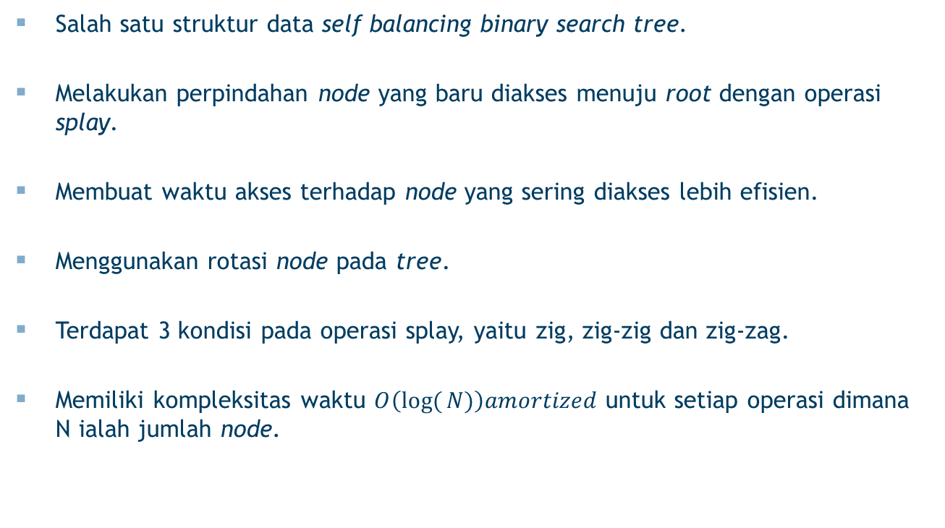
SPLAY TREE
Salah satu struktur data self balancing binary search tree.
Melakukan perpindahan node yang baru diakses menuju root dengan operasi splay.
Membuat waktu akses terhadap node yang sering diakses lebih efisien.
Menggunakan rotasi node pada tree.
Terdapat 3 kondisi pada operasi splay, yaitu zig, zig-zig dan zig-zag.
Memiliki kompleksitas waktu $O\left(log({N)}\right)amortized$ untuk setiap operasi dimana N ialah jumlah node.

Slide 17
ZIG
Y
root
Y
X
X
root
X
X
C
Y
Y
C
A
A
B
A
B
B
B
A
C
C

Slide 18
ZIG-ZIG
Z
X
Z
Y
X
Y
D
Z
Y
Y
A
Y
D
X
A
X
C
A
B
C
D
Z
B
X
C
Z
B
D
C
A
B
A
B
D
C

Slide 19
ZIG-ZAG
Z
Z
Z
X
Y
X
D
Y
D
X
Z
X
D
Z
A
A
Y
X
A
B
C
D
C
B
C
Y
Y
A
A
B
D
B
C
C
B

Slide 20
PENYISIPAN PADA SPLAY TREE
3
zig
6
insert
3
splay
3
7
2
4
8
6
1
2
7
3
1
2
6
4
zig-zag
8
1
4
7
3
8

Slide 21
PENCARIAN PADA SPLAY TREE
splay
7
7
3
zig-zig
6
8
2
6
3
4
7
1
7
2
4
8
1

Slide 22
PENGHAPUSAN PADA SPLAY TREE
splay
4
7
4
3
6
8
3
7
2
7
3
2
6
8
1
6
8
4
2
4
1
1

Slide 23
PENDAHULUAN
TINJAUAN PUSTAKA
ILUSTRASI PERSOALAN
UJI COBA & EVALUASI
KESIMPULAN

Slide 24
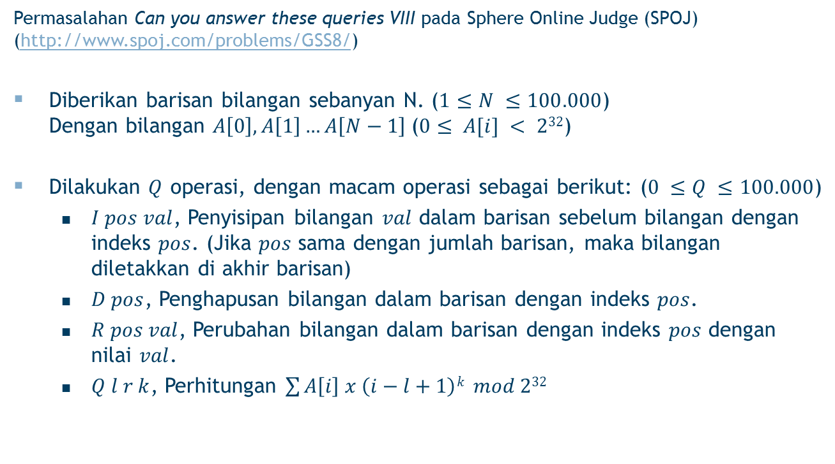
DESKRIPSI PERMASALAHAN
Permasalahan Can you answer these queries VIII pada Sphere Online Judge (SPOJ) (http://www.spoj.com/problems/GSS8/)
Diberikan barisan bilangan sebanyan N. ($1≤N ≤100.000$) Dengan bilangan $A\left[0\right], A\left[1\right]…A\left[N−1\right]$($0≤ A[i] < 232$)
Dilakukan $Q$ operasi, dengan macam operasi sebagai berikut: ($0 ≤Q ≤100.000$)
$I pos val$, Penyisipan bilangan $val$ dalam barisan sebelum bilangan dengan indeks $pos$. (Jika $pos$ sama dengan jumlah barisan, maka bilangan diletakkan di akhir barisan)
$D pos$, Penghapusan bilangan dalam barisan dengan indeks $pos$.
$R pos val$, Perubahan bilangan dalam barisan dengan indeks $pos$ dengan nilai $val$.
$Q l r k$, Perhitungan $\sum{A\left[i\right] x \left(i−l+1\right)k} mod 232$

Slide 25
FORMAT MASUKAN
Banyak bilangan awal
N
A_{[0]} … A_{[N-1]}
Q
'I' pos val
'D' pos
'R' pos val
'Q' l r k
Bilangan-bilangan awal
Banyak operasi
Operasi penyisipan
Operasi penghapusan
Q baris
Operasi perubahan
Operasi perhitungan

Slide 26
TEKNIK KEY SECARA IMPLISIT
Indeks | 0 | 1 | 2 | 3 | 4 | 5
Value | 50 | 40 | 20 | 70 | 40 | 10
3
Size yang dicari =
0
- (Left size + 1)
1
Left size saat ini =
0
2
Indeks sebagai key
Size pada subtree sebagai key
2
[0,5]
20
6
value
size
0
4
[0,1]
50
2
[3,5]
40
3
1
3
5
40
1
70
1
10
1
3
[1,1]
[5,5]
[3,3]

Slide 27
PENYISIPAN BILANGAN AWAL
4
1 2 3 5
4
I 3 4
D 0
Q 0 3 1
R 1 2
insert
5
4
3
3
2
2
N
A_{[0]} … A_{[N-1]}
Q
'I' pos val
'D' pos
'R' pos val
'Q' l r k
1
1

Slide 28
OPERASI PENYISIPAN PADA SUATU POSISI
4
1 2 3 5
4
I 3 4
D 0
Q 0 3 1
R 1 2
Pencarian indeks 3
5
4
5
4
4
5
Penyisipan node 4
4
0
Penyisipan pada indeks 3
dengan nilai 4
3
3
5
1
2
2
N
A_{[0]} … A_{[N-1]}
Q
'I' pos val
'D' pos
'R' pos val
'Q' l r k
1
1

Slide 29
OPERASI PENGHAPUSAN PADA SUATU POSISI
4
1 2 3 5
4
I 3 4
D 0
Q 0 3 1
R 1 2
Pencarian indeks 0
1
4
4
5
Splay
Hapus root
Penghapusan pada indeks 0
3
3
4
3
5
1
2
2
2
2
5
1
N
A_{[0]} … A_{[N-1]}
Q
'I' pos val
'D' pos
'R' pos val
'Q' l r k
1
1
1
1
3
1

Slide 30


OPERASI PERHITUNGAN PADA SUATU JARAK
4
1 2 3 5
4
I 3 4
D 0
Q 0 3 1
R 1 2
4
3
[0,3]
4
3
2
2
5
1
Perhitungan dari indek 0 hingga 3 dengan k = 1
3
1
N
A_{[0]} … A_{[N-1]}
Q
'I' pos val
'D' pos
'R' pos val
'Q' l r k
$$Q= \sum_{i=l}^{r}{A_{i}×{\left(i−l+1\right)}^{k}} mod 2^{32}$$
$$Q=2+6+12+20=40$$
Output
40

Slide 31
OPERASI PERUBAHAN PADA SUATU POSISI
4
1 2 3 5
4
I 3 4
D 0
Q 0 3 1
R 1 2
Pencarian indeks 1
Splay
Perubahan nilai
2
3
4
3
2
1
5
1
4
1
2
2
Perubahan pada indeks 1
dengan nilai 2
3
1
2
1
3
1
5
1
N
A_{[0]} … A_{[N-1]}
Q
'I' pos val
'D' pos
'R' pos val
'Q' l r k

Slide 32
PENDAHULUAN
TINJAUAN PUSTAKA
ILUSTRASI PERSOALAN
UJI COBA & EVALUASI
KESIMPULAN

Slide 33
UJI COBA KEBENARAN
Implementasi yang telah dilakukan mendapat umpan balik Accepted. Waktu yang dibutuhkan program adalah 18,25 detik dan memori yang dibutuhkan program adalah 25 MB.
Waktu yang dibutuhkan program minimum 17.87 detik, maksimum 18.38 detik dan rata-rata 18.16. Memori yang dibutuhkan program tetap 25 MB.

Slide 34
UJI COBA KINERJA
Banyan node awal dibuat tetap 100. Banyak operasi penyisipan dibuat variasi dari 0 hingga 900 dengan rentang 100.
Dapat dilihat bahwa pertumbuhan waktu yang dibutuhkan program mendekati kurva logaritmik seiring dengan pertumbuhan banyak node.

Slide 35
UJI COBA KINERJA
Banyan node awal dibuat tetap 100. Banyak operasi perubahan dibuat variasi dari 1.000 hingga 10.000 dengan rentang 1.000.
Dapat dilihat bahwa pertumbuhan waktu yang dibutuhkan program mendekati kurva linier seiring dengan pertumbuhan banyak operasi.

Slide 36
UJI COBA KINERJA
Komparasi terhadap 2 skenario dengan perbedaan jumlah operasi.

Slide 37
PENDAHULUAN
TINJAUAN PUSTAKA
ILUSTRASI PERSOALAN
UJI COBA & EVALUASI
KESIMPULAN

Slide 38

KESIMPULAN
Implementasi yang dilakukan dapat menyelesaikan permasalahan query barisan dinamis.
Struktur data Splay Tree pada permasalahan ini mempunyai kompleksitas waktu $O(M log N)$ amortized time untuk setiap perubahan node dimana M ialah banyaknya operasi dan N banyaknya node dan berarti waktu yang dibutuhkan program dipengaruhi oleh banyak operasi secara linier dan banyak node secara logaritmik

Slide 39
TERIMA KASIH

Slide 40
BINARY SEARCH TREE
Binary Search Tree ialah binary tree yang terorganisasi.
Key pada binary search tree selalu disimpan dengan memenuhi binary-search-tree-property:
Misal x ialah sebuah node pada binary search tree. Jika y terletak pada left subtree dari x maka y.key ≤ x.key. Jika y terletak pada right subtree dari x maka y.key ≥ x.key.
6
4
7
1
5
8

Slide 41
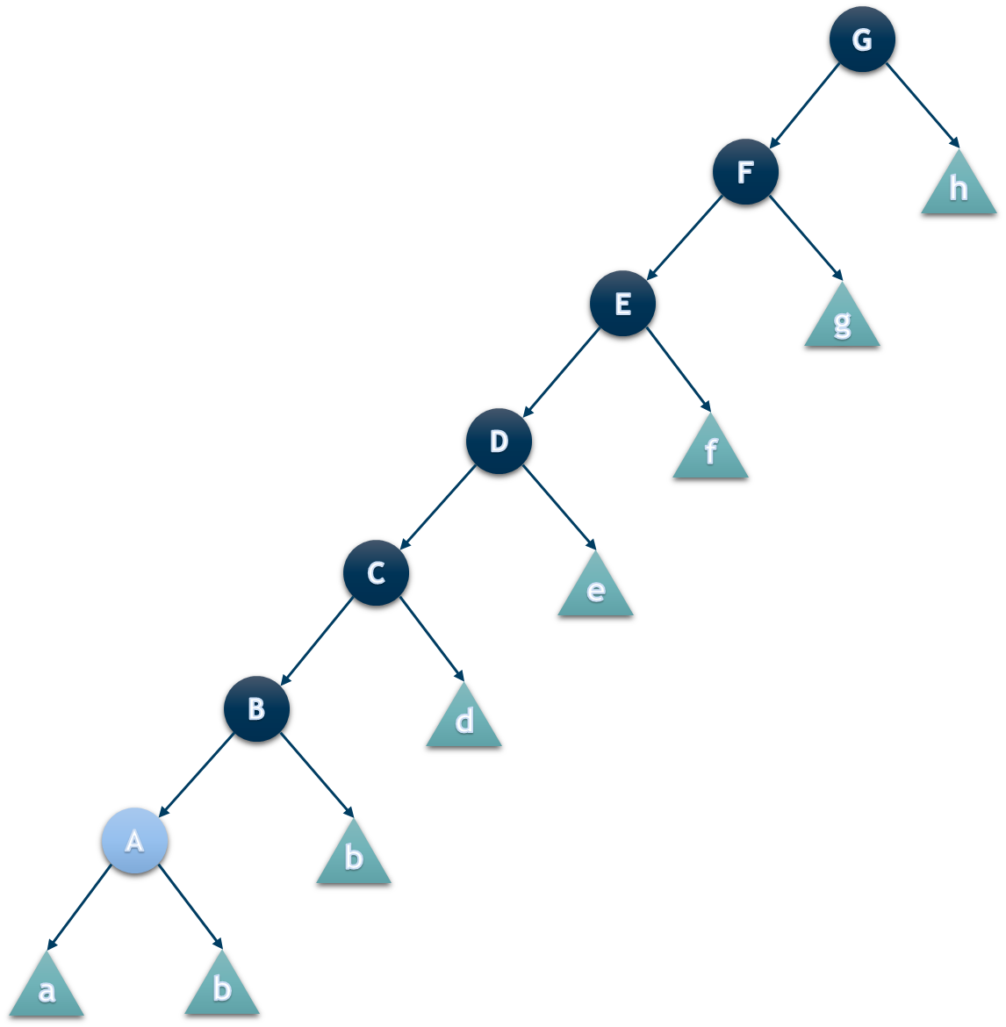
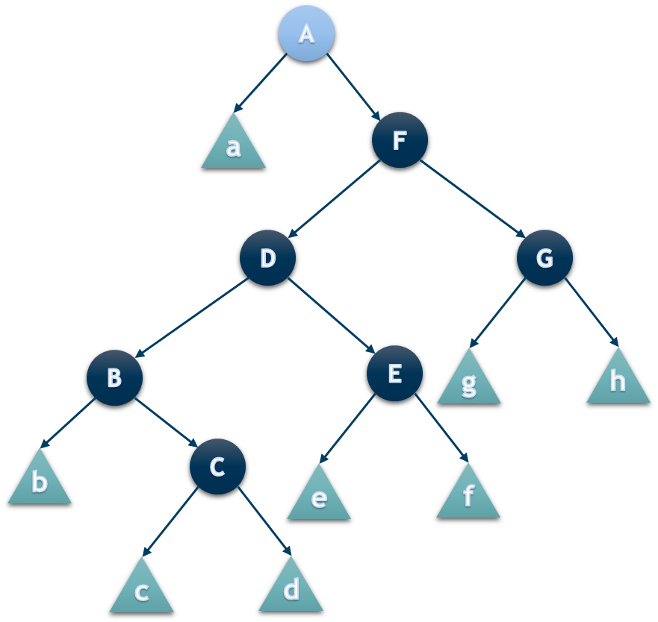
CONTOH SPLAY TREE

Slide 42
ROTASI KANAN
Y
X
X
C
A
Y
A
B
B
C

Slide 43
ROTASI KIRI
Y
X
X
C
A
Y
A
B
B
C
Tugas Akhir - KI1502
43

Slide 44
TEKNIK KEY SECARA IMPLISIT
Indeks | 0 | 1 | 2 | 3 | 4 | 5
Value | 50 | 40 | 20 | 70 | 40 | 10
0
- (Left size + 1)
Size yang dicari =
3
0
2
1
0
2
2
0
Left size saat ini =
2
2
20
6
2
0
50
2
40
3
0
4
1
3
5
40
1
70
1
10
1
3

Slide 45
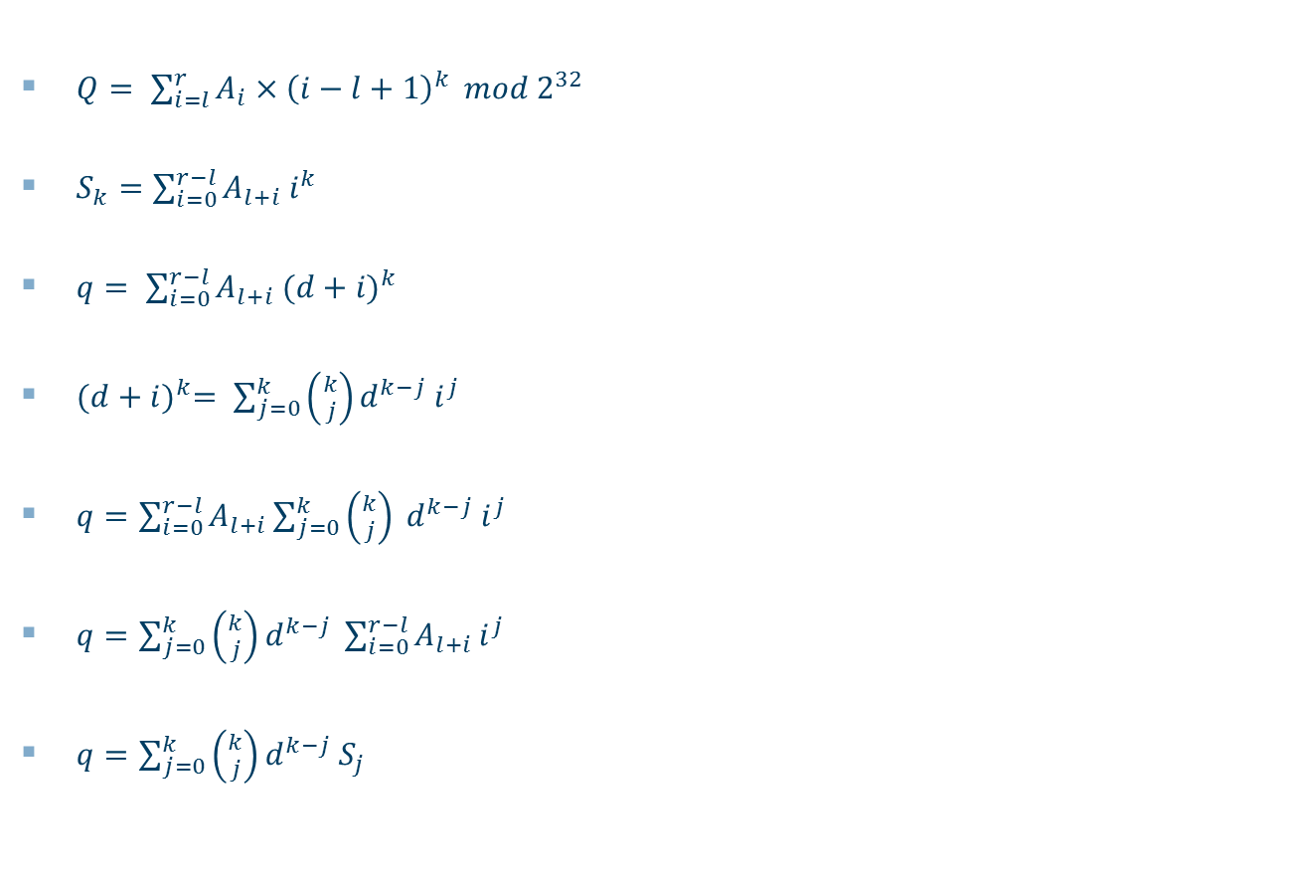
$Q= \sum_{i=l}^{r}{A_{i}×{\left(i−l+1\right)}^{k}} mod 2^{32}$
$S_{k}=\sum_{i=0}^{r−l}{A_{l+i} i^{k}}$
$q= \sum_{i=0}^{r−l}{A_{l+i} {(d+i)}^{k} }$
${(d+i)}^{k}= \sum_{j=0}^{k}{\left({k \atop j}\right)d^{k−j} i^{j}}$
$q=\sum_{i=0}^{r−l}{A_{l+i}\sum_{j=0}^{k}{\left({k \atop j}\right) d^{k−j} i^{j}}}$
$q=\sum_{j=0}^{k}{\left({k \atop j}\right)d^{k−j} \sum_{i=0}^{r−l}{A_{l+i}}}i^{j}$
$q=\sum_{j=0}^{k}{\left({k \atop j}\right)d^{k−j} S_{j} }$

Slide 46
LATAR BELAKANG
Permasalahan query barisan dinamis adalah salah satu masalah dengan penyelesaian yang sangat bergantung akan struktur data yang digunakan.
Struktur data yang digunakan harus memiliki kompleksitas waktu yang mendukung untuk menangani operasi dengan jumlah yang banyak.
Salah satu penyelesaian query barisan dinamis ialah dengan struktur data binary search tree, namun dengan hanya mengimplementasikan binary search tree yang biasa tidak memungkinkan untuk menangani permasalahan secara efisien dari sisi kompleksitas waktu.

Slide 47
SARAN
Implementasi yang telah dilakukan menggunakan bottom-up­ Splay Tree dimana harus menelusuri ke dalam tree tersebut untuk pencarian suatu node sebelum dilakukan operasi splay. Pengembangan implementasi dapat dilakukan dengan top­­-down Splay Tree yang tidak perlu membutuhkan pointer parent pada setiap node dan pencarian suatu node bisa dilakukan dengan konsep split dan merge bersamaan dengan operasi splay.

